Slide 1
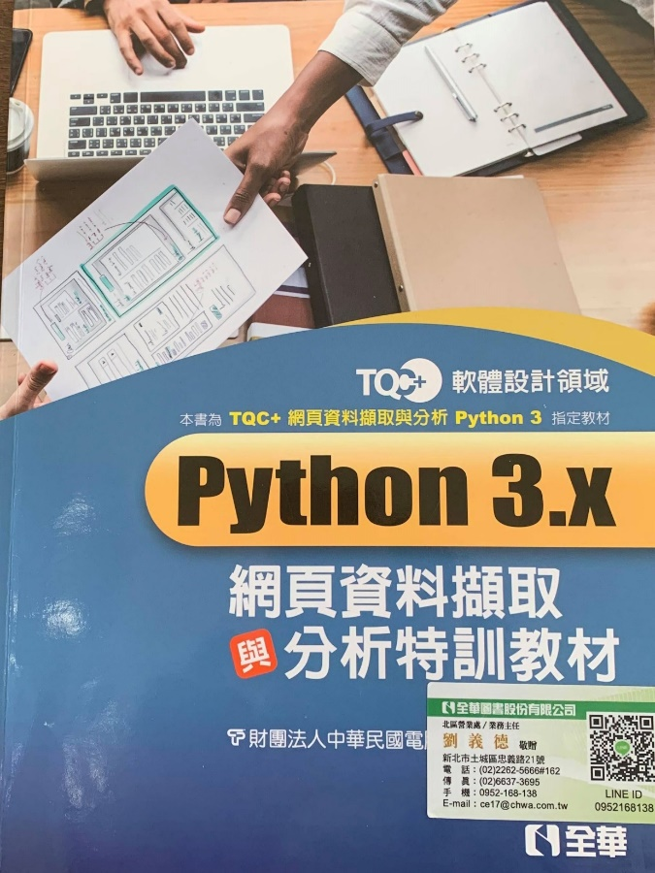
Week 7
網路爬蟲
洪麗玲整理

Slide 2
在進行數據分析工作時，除了演算法和專業知識之外，最重要的是要有數據 (data)。如果缺乏數據，即使是有強大的程式，也無法進行分析、提供相關的資訊。
收集網頁上的數據，反覆地複製、貼上的工作可以使用網路爬蟲的技術。

Slide 3
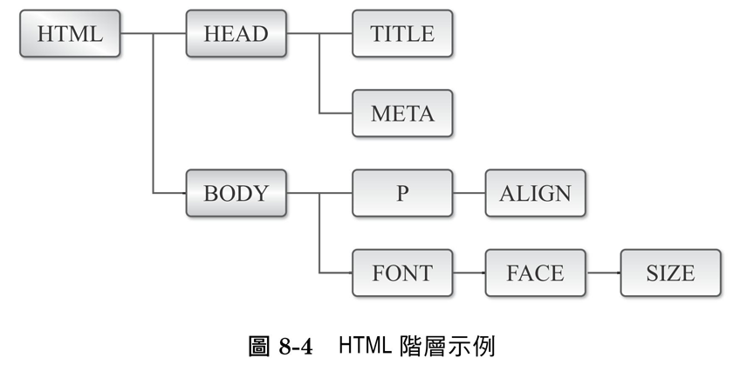
HTML網頁解析
一般而言，構成網頁最基本的要素是超文件標示語言。雖然隨著技術的進步，後來有Dynamic HTML、VB Script、Java Script、CSS、ASP、PHP…的產生，但大都依然是建構在HTML之上。

Slide 4
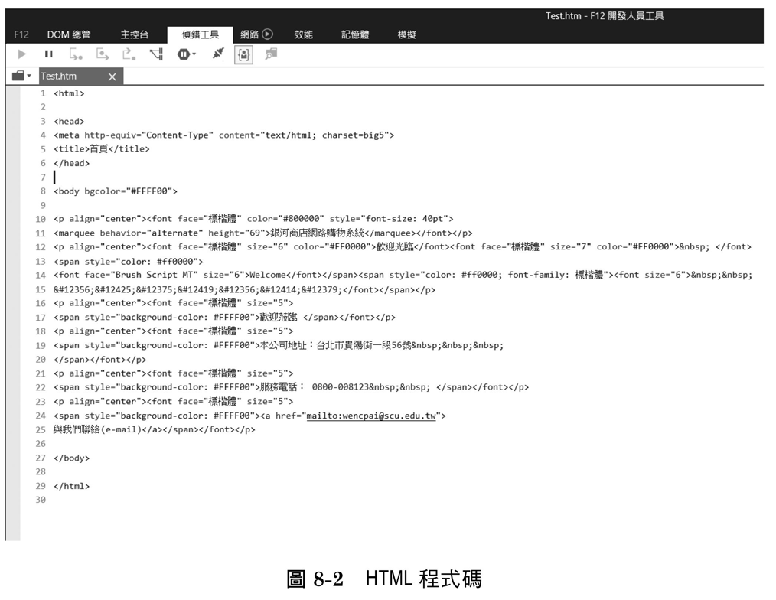
8-1 HTML網頁解析

Slide 5
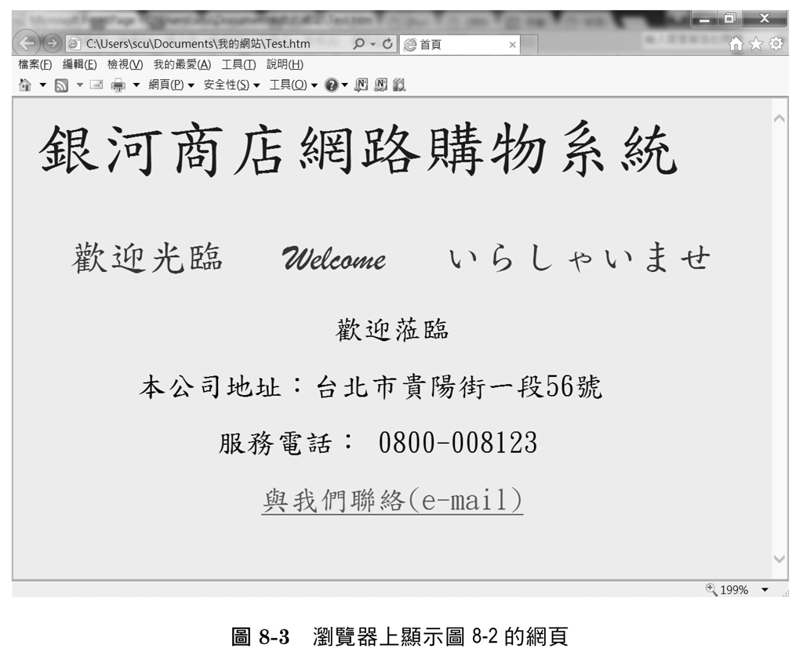
HTML網頁呈現

Slide 6
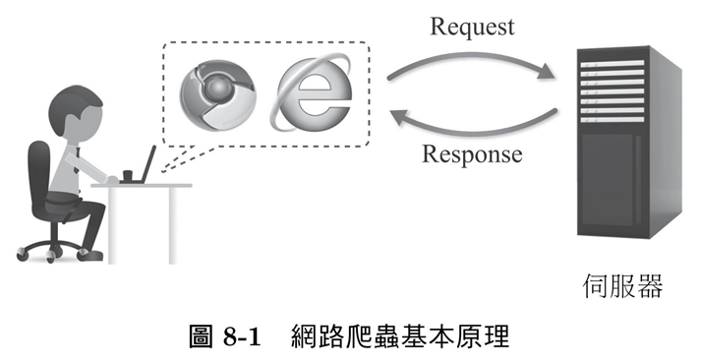
網路爬蟲
網路爬蟲的原理就是向遠端的伺服器送出請求，取得回應後伺服器會回傳HTML網頁，顯示在使用者的電腦上。使用者取得HTML文件之後，就可以透過各種技術。

Slide 7
準備工作(在你的電腦上要先完成)
上網下載BeautifulSoup套件(直接上網搜尋即可找到): 如
將套件解壓縮在python目錄下:如
找到你的Scripts目錄路徑:如
進入cmd視窗: 如
在cmd視窗移動到Scripts目錄下
執行 pip install requests : 如
測試: 到 python IDLE 執行import requests不會有錯誤訊息就成功了
在cmd視窗移動到python目錄下
執行setup.py install:如
測試: 到 python IDLE 執行 from bs4 import BeautifulSoup不會有錯誤訊息就成功了

Slide 8
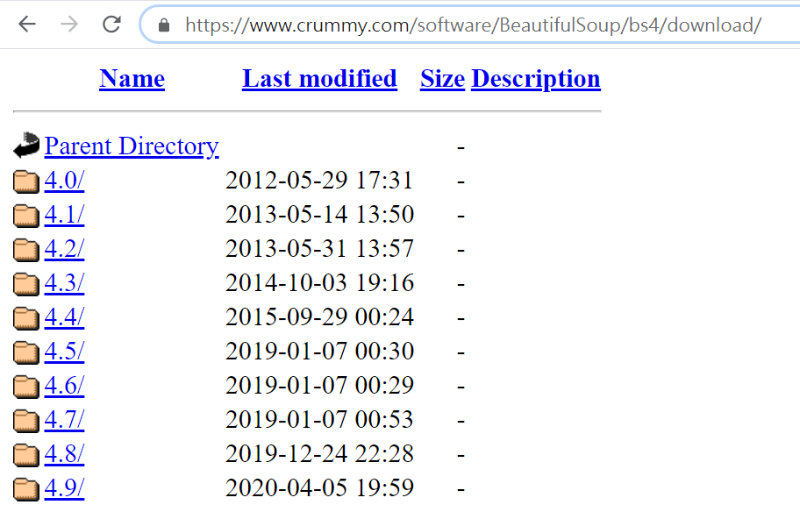
下載BeautifulSoup套件
找最新的就行了

Slide 9
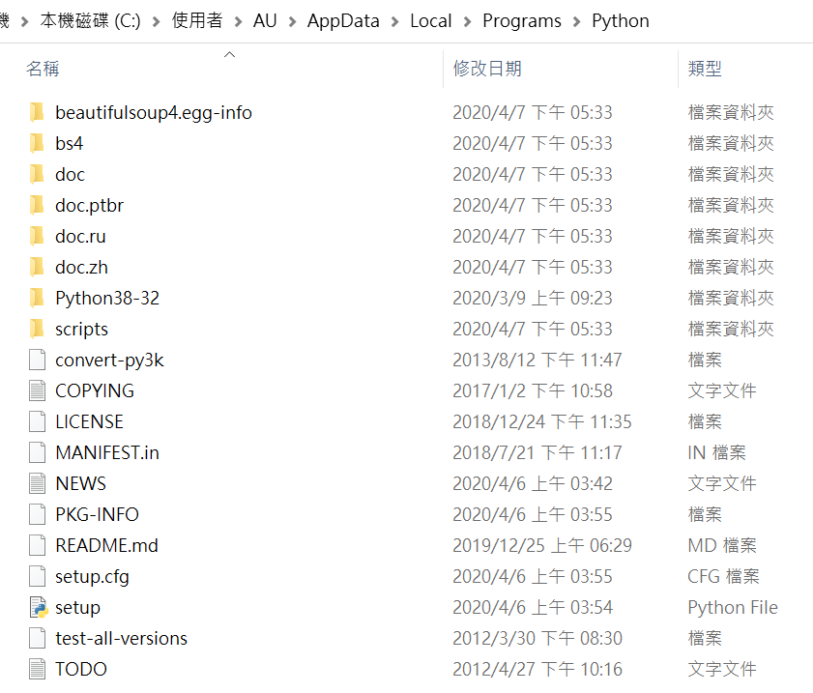

Slide 10
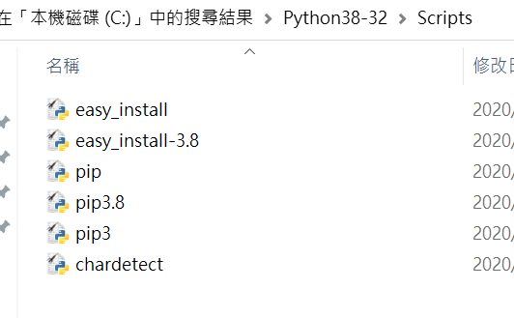
找到你的Scripts目錄路徑

Slide 11
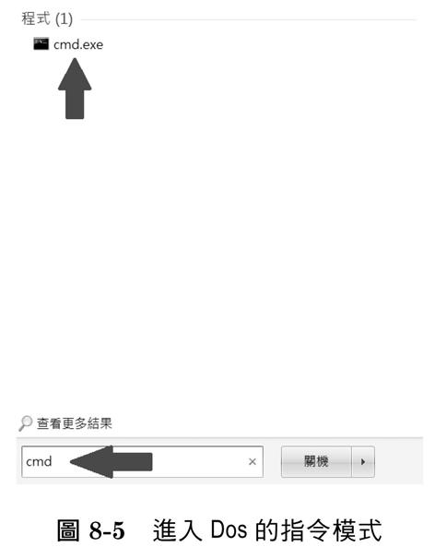
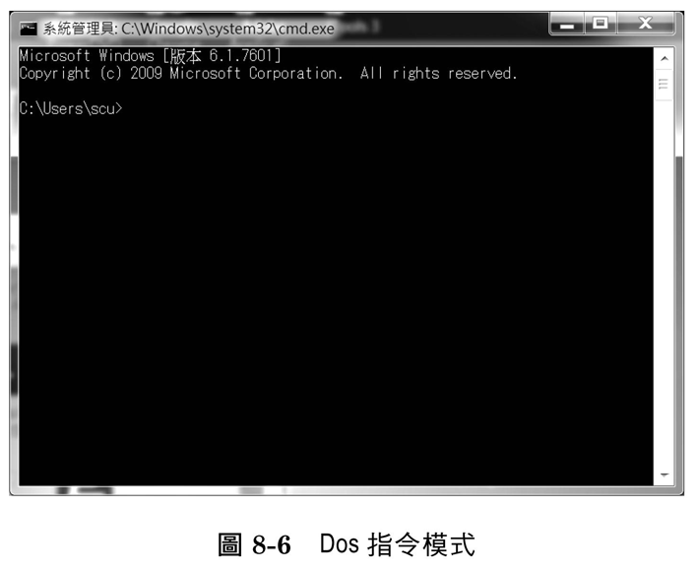
CMD 視窗
準備工作(在你的電腦上要先完成)

Slide 12
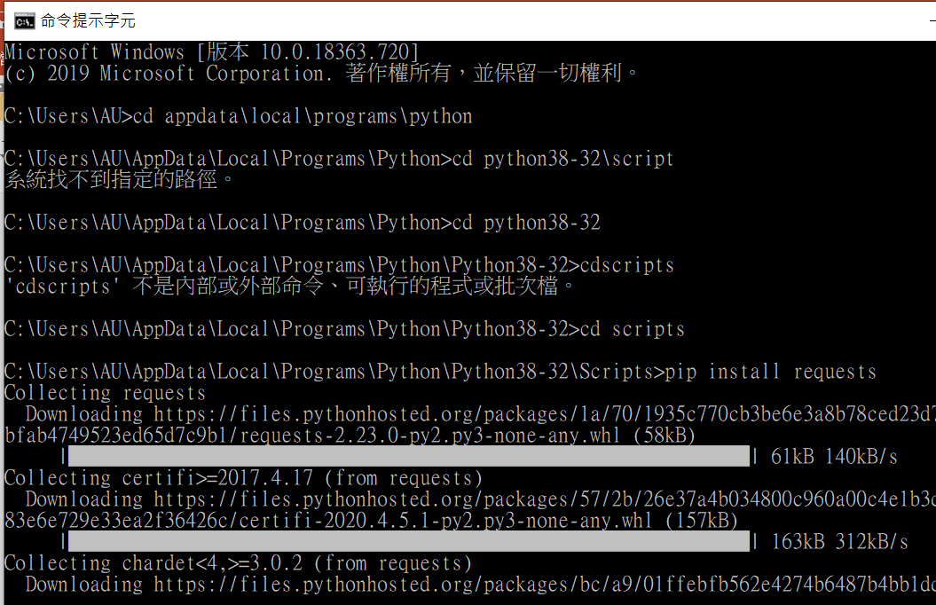
在Scripts下執行 pip install requests

Slide 13
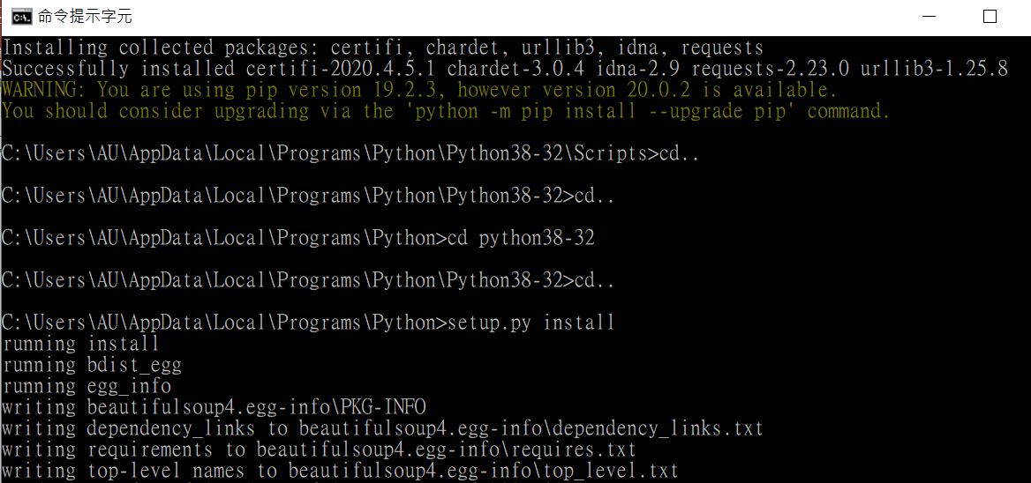
在Python下執行 setup.py install

Slide 14
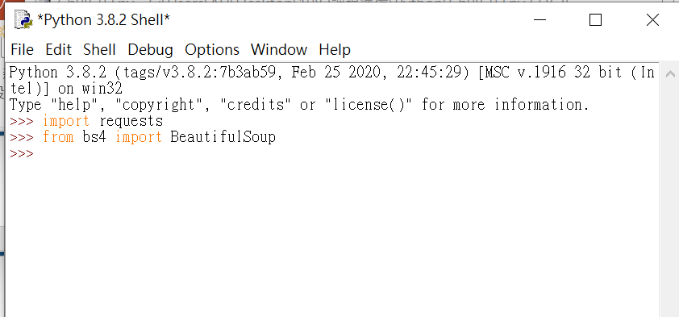
測試安裝是否成功
無錯誤訊息即代表成功
import datetime
print(datetime.datetime.now())
from datetime import datetime
print(datetime.now())

Slide 15
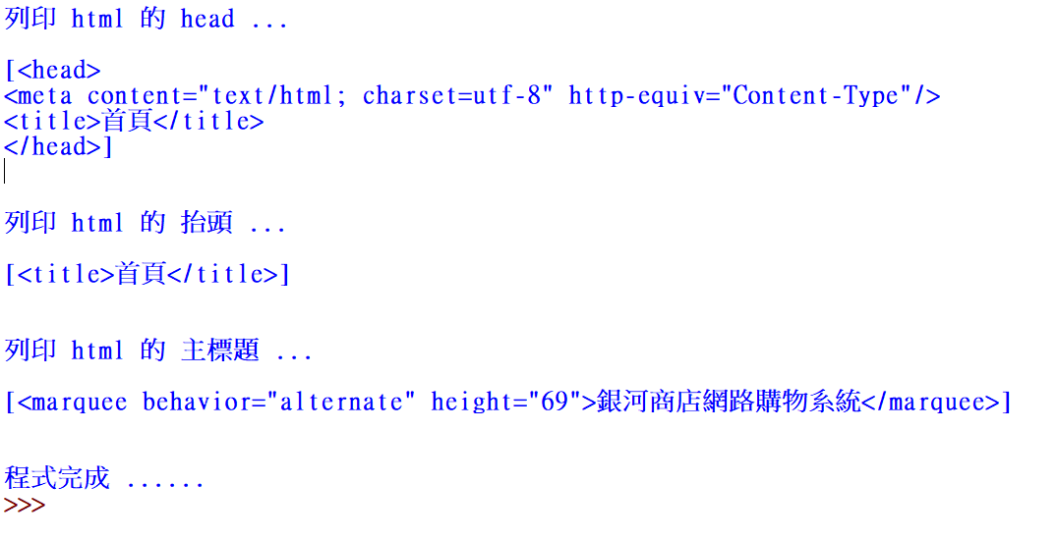
跑個例子看看吧!
請下載課程教材裡提供的範例1，執行看看是否成功?

Slide 16
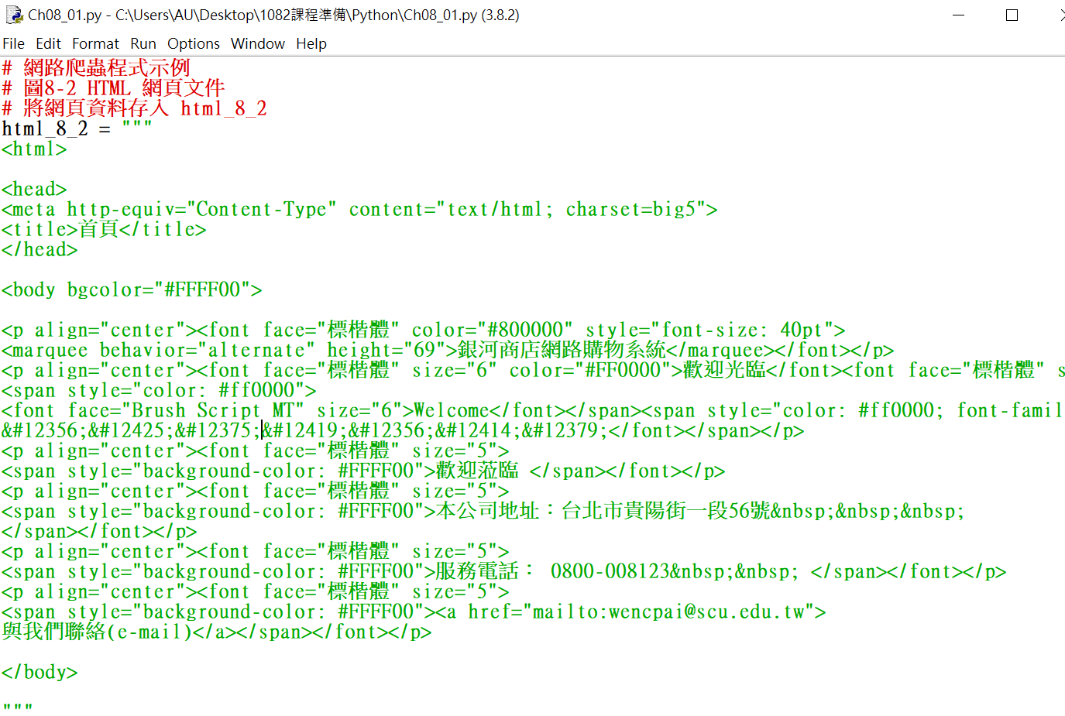
範例程式說明

Slide 17
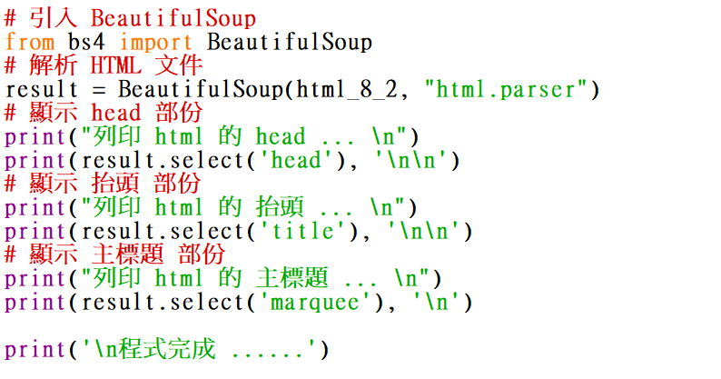

Slide 18
範例程式說明

Slide 19
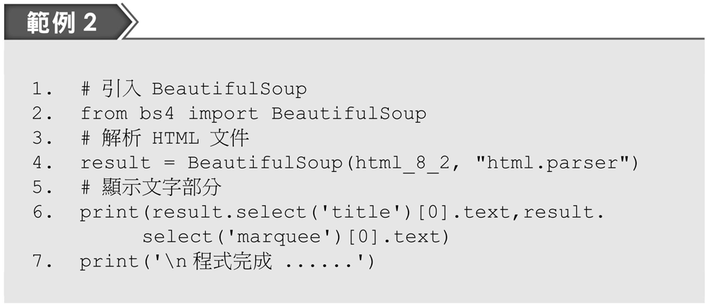
於是就得到以下的結果…
但是我只要內容就好?

Slide 20
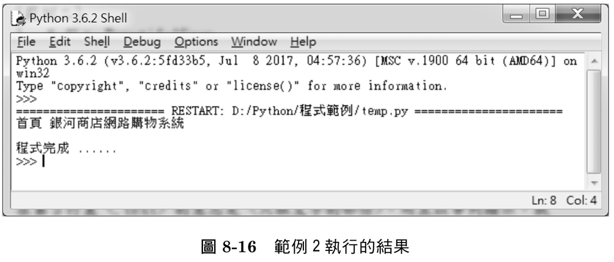
成功抓出網頁內容

Slide 21
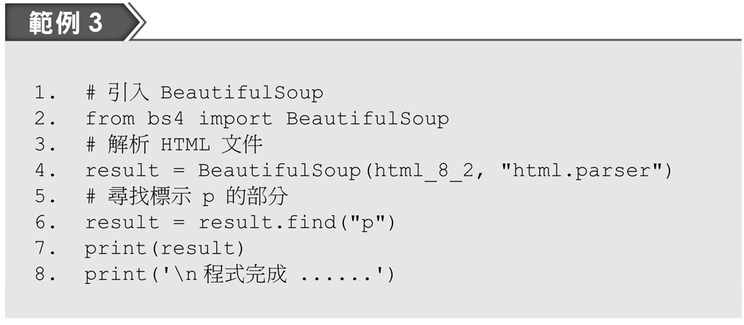
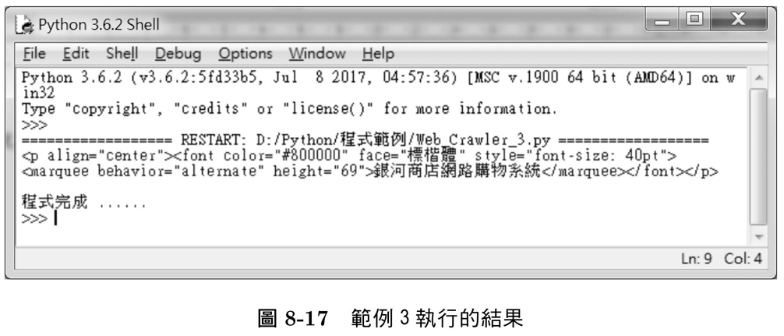
其他方法
相關方法與屬性的使用可以直接上官網查詢
https://www.crummy.com/software/BeautifulSoup/bs4/doc/

Slide 22
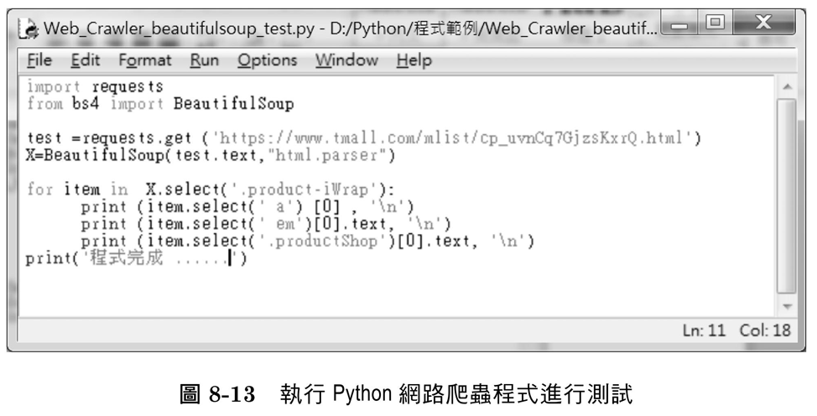
request.get

Slide 23
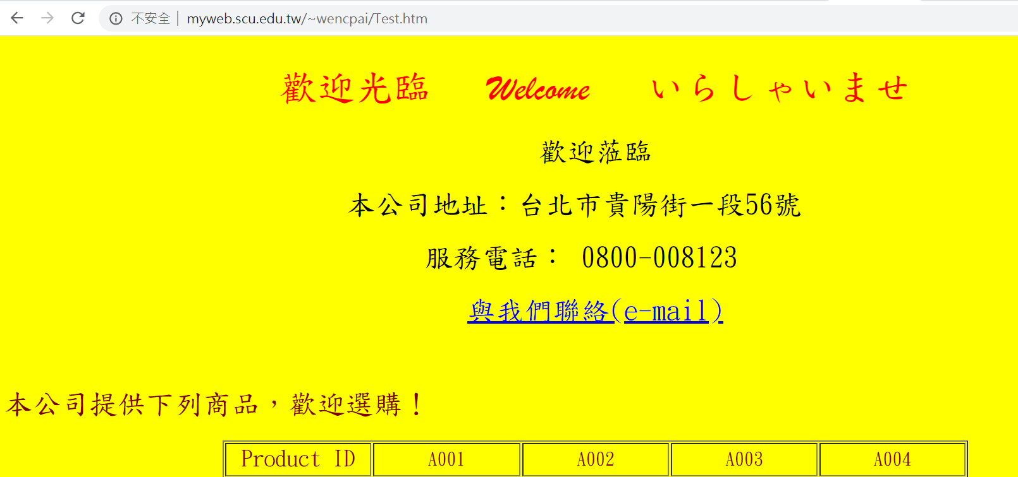
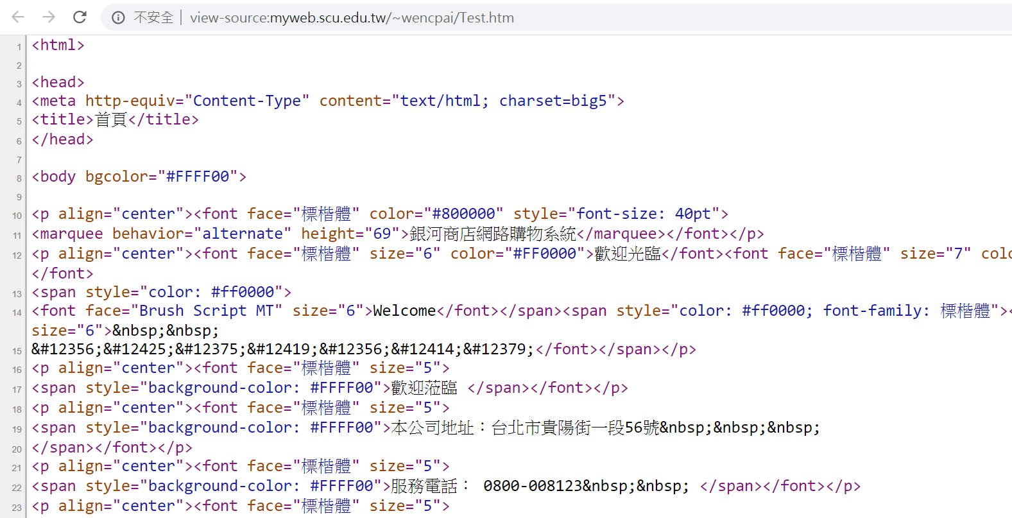
網頁數據處理
如果要以實際的網頁作解析，我們仍然要知道網頁文件裏各個標示的位置，也就是我們要知道網頁的原始碼，並且去尋找每一個標示的位置。

Slide 24
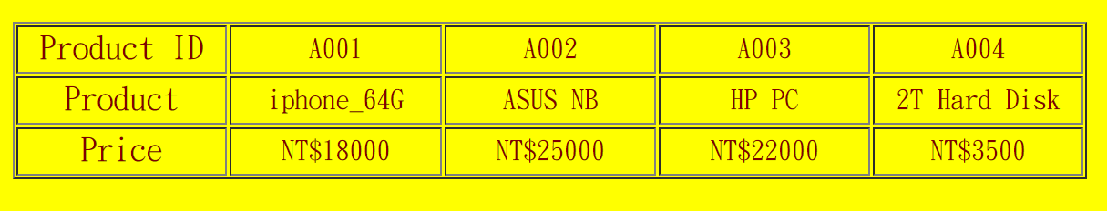
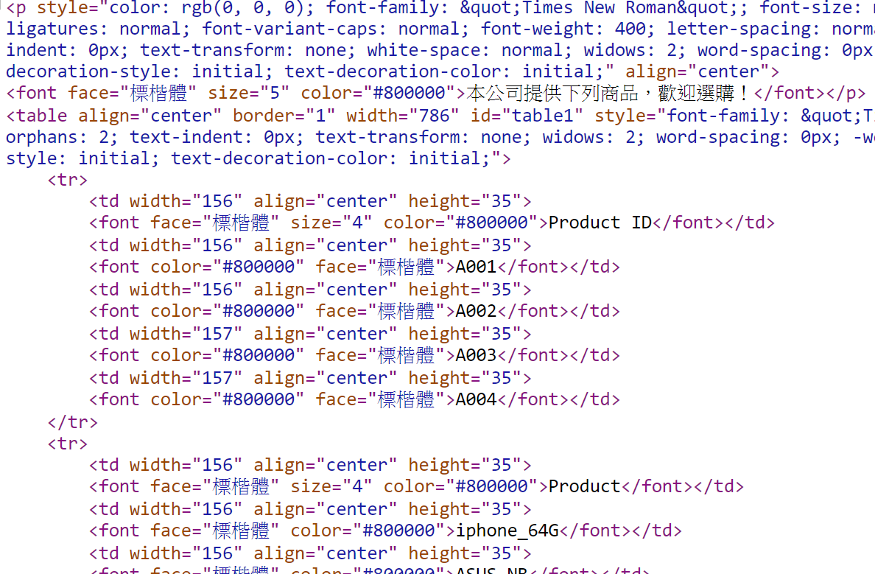

Slide 25
網頁數據處理
# 對網頁進行商品訊息擷取並存入檔案
# 引入套件
import requests
from bs4 import BeautifulSoup
# 建立檔案物件並開啟檔案
file = "Goods.txt"
outfile = open(file, 'w')
# 解析網頁
res =requests.get ('http://myweb.scu.edu.tw/~wencpai/Test.htm')
X = BeautifulSoup(res.text,"html.parser")
print("產品種類： \n")
# 顯示供應商與價格
X = X.select('td')
i = 0
for item in X:
i = i + 1
Y = item.select('font')[0].text.strip()
print(Y)
# 寫入檔案
if (i == 5) or (i == 10):
outfile.write (Y + '\n')
else:
outfile.write (Y + ', ')
# 關閉檔案
outfile.close()
print('\n存檔完成 ......')

Slide 26
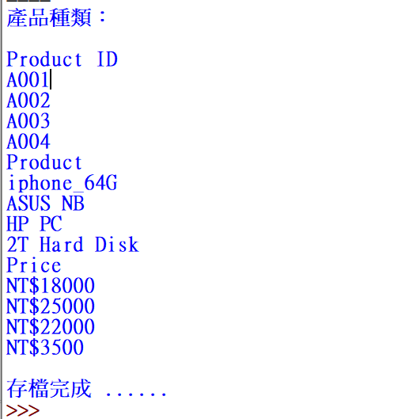
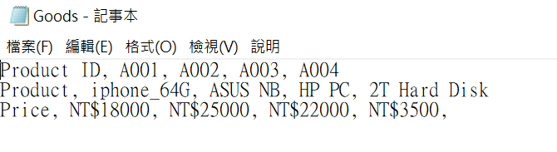
執行結果

Slide 27
結 語
構成網頁最基本的要素是超文件標示語言HTML，網路爬蟲的原理是透過瀏覽器向遠端的伺服器送出請求，取得回應後伺服器會回傳HTML網頁，使用者取得HTML文件之後，再透過各種技術從HTML網頁取得所要的數據，並且進行數據分析的工作。

